Slide 1

Кировское областное государственное профессиональное образовательное бюджетное учреждение
«Слободской колледж педагогики и социальных отношений»
Отчет
по учебной практике ПМ 02.
Осуществление интеграции программных модулей
Выполнил:
Калинин Арсений Олегович
Группа: 19П-1
Специальность:
09.02.07 Информационные
системы и программирование
Руководитель:
Шабалин Иван Олегович
2022

Slide 2
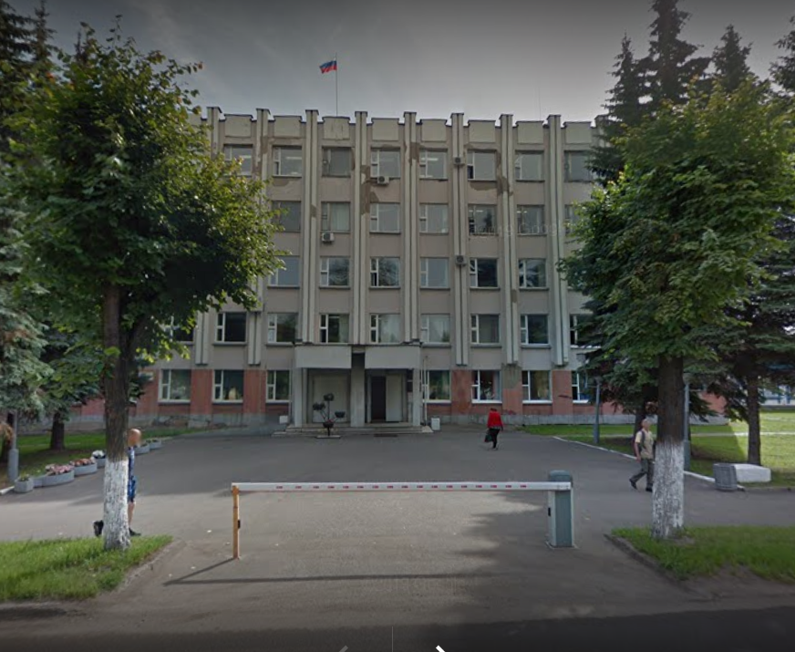
База практики
Муниципальное казенное учреждение «Администрация города Слободского»
В организации работают с таким программами, как ABBYY FineReader, Chromium-gost и word.

Slide 3




Программы с которыми я работал

Slide 4
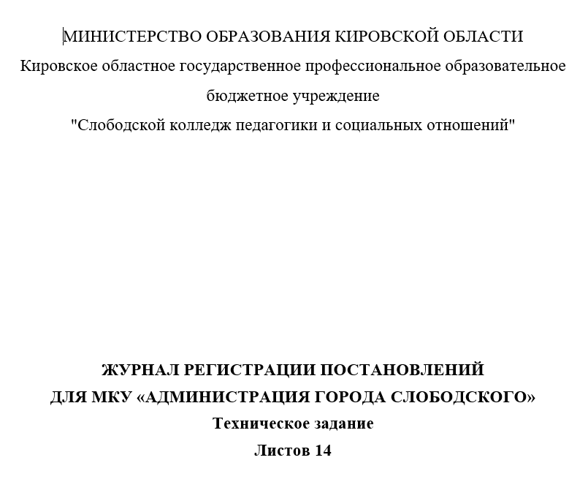
Разработка технического задания

Slide 5
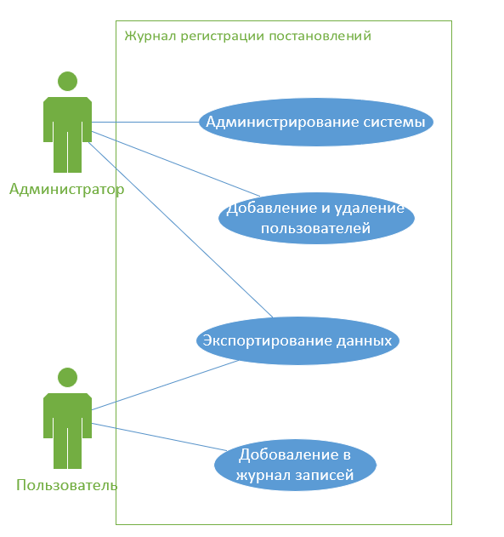
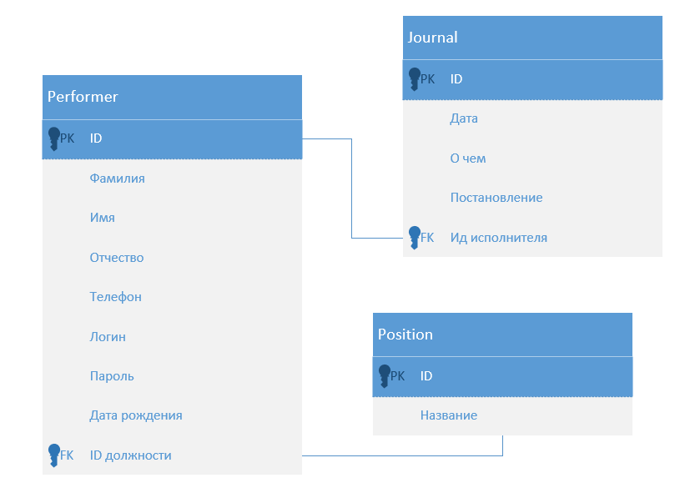
Формирование диаграмм

Slide 6
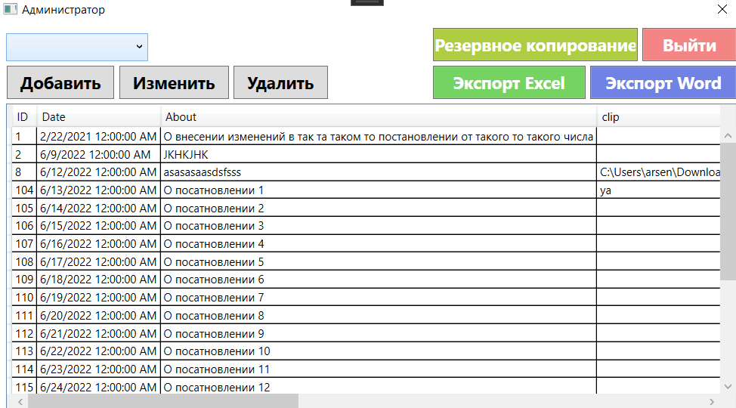
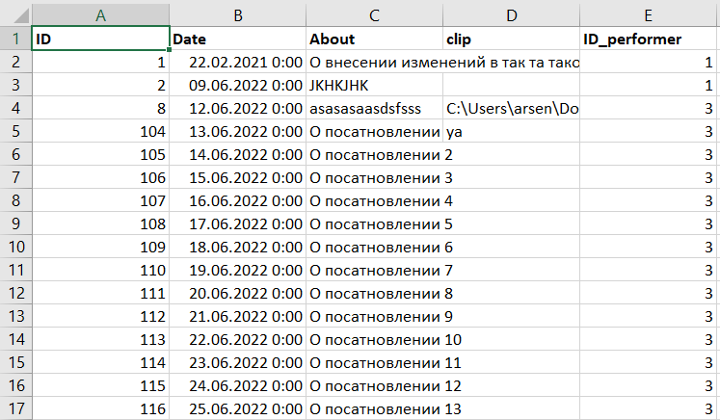
Интеграция программных модулей

Slide 7
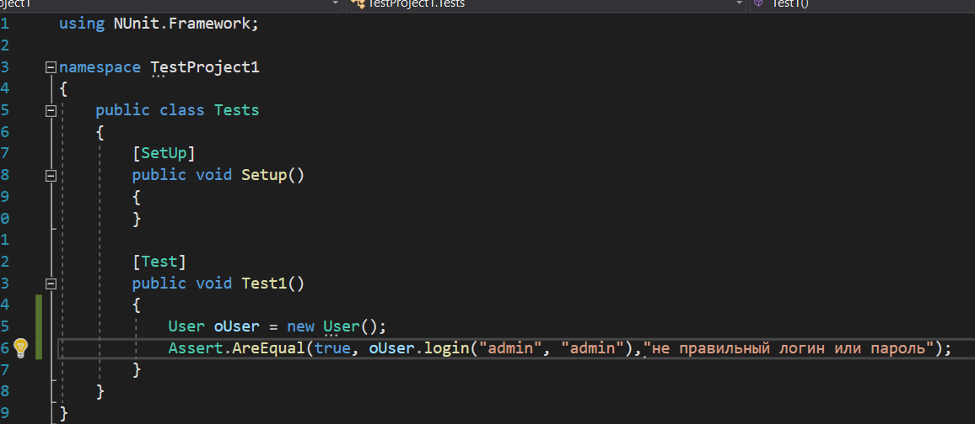
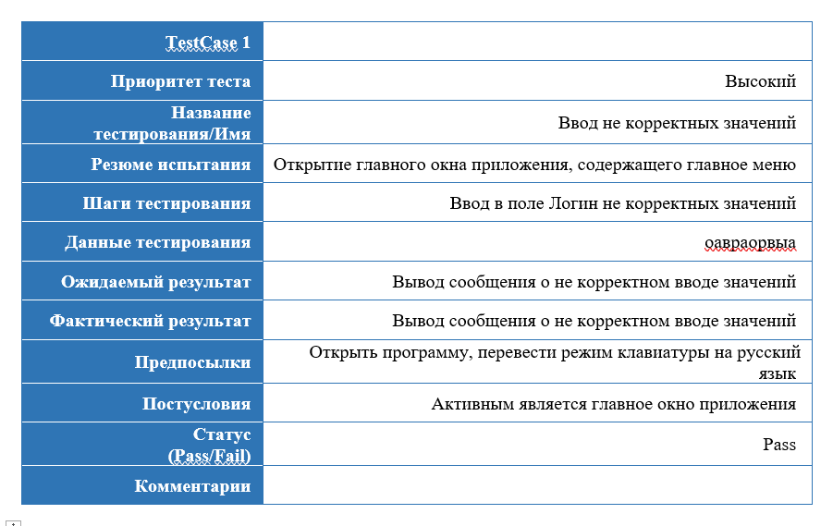
Формирование тестов

Slide 8
Заключение
Я научился интегрировать программные модули в приложения, а также сканировать документы.

